Slide 1
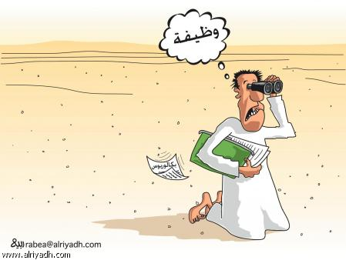
اعطِ تعليقاً مناسباً عما تعبر عنه هذه الصورة

Slide 2
البحث عن وظيفة

Slide 3
الاهداف المرجو تحقيقها من الدرس:
1- ان تتعرف الطالبة على الجهات التي يمكن من خلالها البحث عن وظيفة:
2- ان تقيم الطالبة نفسها بالتعرف على مهاراتها وقدراتها واهتماماتها
حوار ومناقشة
عصف ذهني
من انا
ارسل سؤال

Slide 4
طالبتي, برأيك كيف تختارين مهنتك؟

Slide 5
المستوى العلمي
عوامل عديدة للشخص المتقدم
البحث عن وظيفة
الميول
القدرات
حاجات عالم العمل
يتم عن طريق
مصادر متعددة
تعتمد على

Slide 6
قرار اختيار الوظيفة يعتبر من القرارات المصيرية في حياة الإنسان؛ فاختيار الوظيفة يتطابق مع اختيار الزوج؛ فإذا وُفق الإنسان في الاختيار نجح في وظيفته بل أصبح من المبدعين فيها وحيا حياة سعيدة.
فيما يلي طرق تمكنك من تحديد الوظيفة التي تناسبك بالفعل:
1- الثقة بالنفس 2- التعرف على سلبيات وايجابيات الوظيفة
3- المبادرة وعدم الخوف 4- استشارة اخصائين في الموارد البشرية
5- ساعات العمل
6- ايجاد علاقة ارتباطية بين السن والمؤهل والمهارات والخبرات
7- طبيعة مكان العمل 8- مقر العمل
9- الراتب الأساسي والجوانب المالية الأخرى

Slide 7
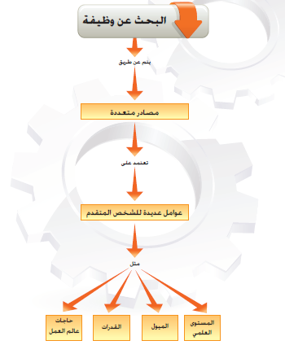

Slide 8
طالبتي, هل تعتقدين ان عملية البحث عن العمل تحتاج الكثير من الصبر والجهد, برري اجابتك؟

Slide 9
كيف يمكنك البحث عن وظيفة؟

Slide 10
إذا أردت الحصول على وظيفة أو عمل مؤقت، يمكنك أن تبحث في إحدى المصادر التالية:
1- الصحف:
وذلك من خلال البحث في صفحات الإعلانات المبوبة المتوفرة في كل صحيفة.
نشاط ص 49

Slide 11
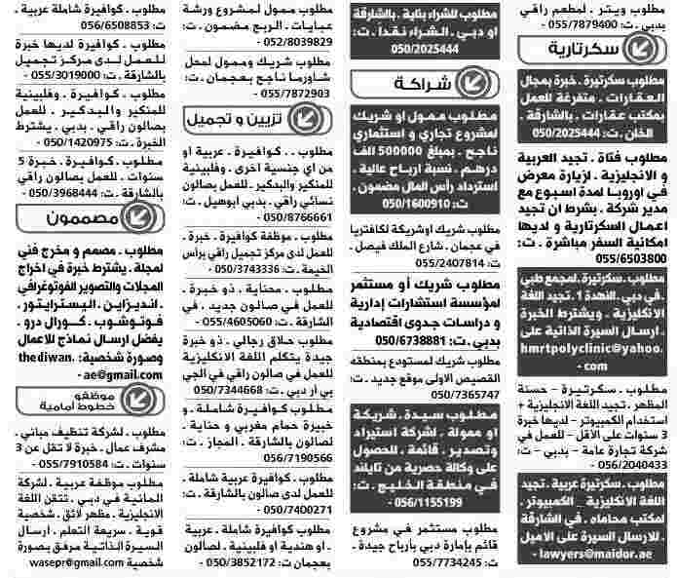

Slide 12
طالبتي, باستخدام استراتيجية العصف الذهني قومي بالتعاون مع مجموعتك واستنتجي مهمة مكاتب التوظيف وكيف تقوم بعملها؟
2- مكاتب التوظيف:
تعمل هذه المكاتب كوسيلة بين أصحاب العمل والراغبين في الحصول على الوظيفة.
حيث تقوم جهة العمل بالإبلاغ مكتب التوظيف عن حاجتها لموظفين من حيث العدد والتخصصات والمؤهلات والشروط، ومن ثم يقوم المكتب بنشر الإعلان وتوجيه الباحثين عن العمل إلى هذه الجهة.

Slide 13
3- وزارة العمل:
في بعض الدول تقوم الحكومة بتوفير الوظيفة مباشرة لكل خريج حسب تخصصه ومستواه وهنا يتقدم الخريج بطلبه إلى مكاتب وزارة العمل ومن ثم تقوم بتوزيعه على الوظائف المتاحة له.

Slide 14
4- المؤسسات والمحلات الصغيرة:
تلجأ هذه الجهات إلى وضع ملصقات تعلن فيها عن حاجتها لأعداد محدودة من الوظائف البسيطة.

Slide 15
5- الإعلانات الشخصية:
يلجأ بعض الأفراد إلى نشر إعلانه بنفسه طالباً وظيفة مناسبة له، حيث يقوم بتحديد مؤهلاته وخبراته وعنوانه ورقمه.

Slide 16
6- المعلومات التي تحصل عليها من الزملاء:
أحياناً يكون الزملاء على علم بحاجة جهة معينة إلى موظفين، ومن ثم يمكنك الاستفسار منهم عن هذه الجهات.
برأيك طالبتي, هل بناء علاقات شخصية قوية مع افراد بامكانهم مساعدتك, قد يعطي فرصة للحصول على وظيفة؟

Slide 17
7- مواقع الإنترنت:
عالم الإنترنت سيساعدك بقوة على العثور عن وظيفة خاصة بعد ظهور آلاف المواقع التي تهتم بتوفير فرص عمل للشباب العربي.

Slide 18
من أنا ؟

Slide 19
كيف تفوز بالوظيفة؟

Slide 20
الاهتمام
القدرة
تحديد الهدف الوظيفي
المهارة

Slide 21
كيف تحددين هدفك الوظيفي؟
طالبتي: باستخدام استراتيجية العصف الذهني قومي بوضع تعريفا للهدف الوظيفي؟

Slide 22
- ضعي خطين عموديين على ورقة لتقسيمها إلى ثلاثة أجزاء، وسمي أولها: اهتماماتي، والثاني: قدراتي، والثالث: مهاراتي. - املئي الأعمدة بأكبر عدد من الأسئلة: اهتماماتي: بماذا أفكر؟ ماذا أقرأ؟ ماذا أعمل في وقت الفراغ؟ ما هواياتي؟ لو حصلت على عمل فماذا أتمنى أن يكون؟ قدراتي: ما مواهبي؟ ما الأشياء التي أجد من السهل تعلمها أو عملها؟ هل أنا جيدة في تنمية الأشياء، أو أي شيء آخر؟ مهاراتي: ماذا تعلمت في المدرسة؟ في البيت؟ ماذا تعلمت من الأعمال الأخرى؟ ما الأدوات التي قمت بتشغيلها أو استخدامها؟

Slide 23
طالبتي: حددي سماتك الإيجابية؟
عليك إن تعرف ما هي سماتك الإيجابية كي تستطيع أن تحدث صاحب العمل عنها كمميزات فيك.
طالبتي , ضع اشارة على السمة التي تنطبق عليك, ونجمة على تلك التي تتميزين فيها؟
ص53

Slide 24
أجرينا استطلاع على طالبات الصف حول توافر بعض الصفات الإيجابية فيهن وكانت النتائج كتالي:

Slide 26
أي مما يأتي لا يعتبر مصدر من مصادر البحث عن وظيفة:
الصحف
الكتب
الإنترنت

Slide 27
هل للميول والقدرات دور في تحديد عملك الوظيفي؟

Slide 28
من الأمثلة على المهارات:
بماذا أفكر؟
ما مواهبي؟
ماذا تعلمت في المدرسة؟

Slide 29
يجب عليك الحرص على بناء علاقات شخصية من أجل الحصول على وظيفة.

Slide 30
صلي الكلمة بالصورة المناسبة:
من وسائل البحث عن وظيفة:
الصحف
الإنترنت
التواصل مع الأصدقاء

